Slide 1
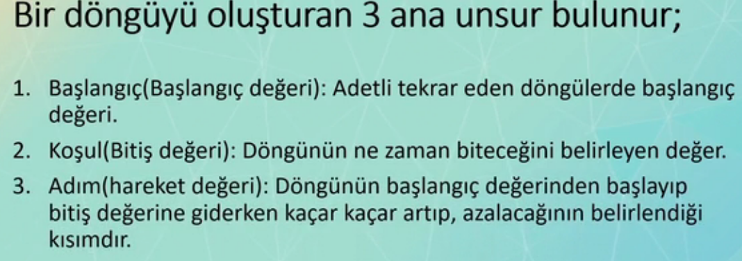
Döngü nedir?
Birden fazla kez tekrarlayan işlemlerde döngüler kullanılır.
Kısaca döngüler bir işi, belirlediğimiz sayıda yapan kod blokları olarak düşünebiliriz.

Slide 2
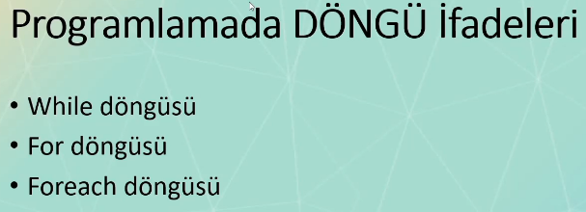

Slide 3
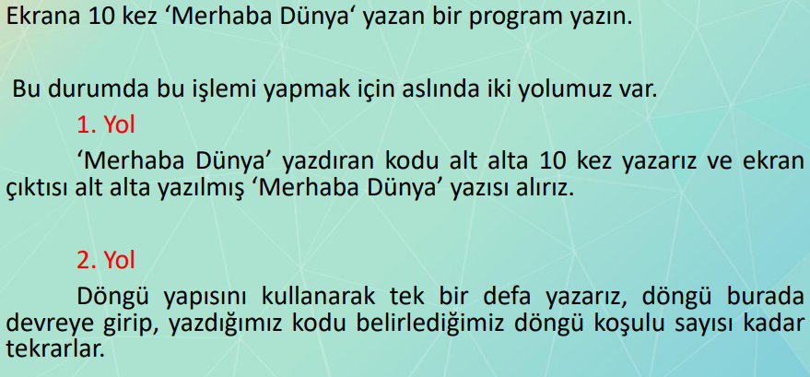

Slide 4


Slide 5
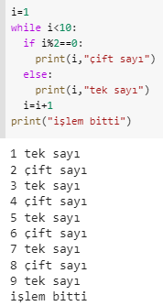

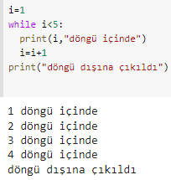

Slide 6
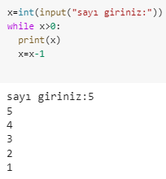
https://www.w3schools.com/python/python_for_loops.asp

Slide 7
